Slide 1



ЭРҮҮЛ МЭНД
Аймгийн хэмжээнд 2020 оны 5 сарын байдлаар 1073 эх амаржиж, 1068 хүүхэд амьд төрсөн нь өнгөрсөн оны мөн үеэс төрөлт 117 тохиолдол буюу 9.8 хувь, төрсөн хүүхэд 128 тохиолдол буюу 10.7 хувиар тус тус буурсан үзүүлэлттэй байна.
2020 оны эхний 5 сарын байдлаар нас баралтын 293 тохиолдол бүртгэгдсэн нь өнгөрсөн оны мөн үеийнхээс 44 тохиолдол буюу 13.1 хувиар буурсан байна.
Нийт нас баралтаас эмнэлэгт нас барсан 48, осол гэмтлийн улмаас нас барсан 59, хорт хавдараар нас барсан 79 тохиолдол бүртгэгдсэн байна.
ᠬᠥᠪᠰᠦᠭᠥᠯ ᠠᠶᠢᠮᠠᠭ ᠤᠨ ᠰ᠋ᠲ᠋ᠠᠲ᠋ᠢᠰ᠋ᠲ᠋᠋᠋᠋᠋᠋ᠢ᠍᠍᠍᠍᠍᠍᠍᠍᠍᠍ᠭ᠌᠌᠎᠎᠎᠎ ᠦᠨ ᠬᠡᠯᠲᠡᠰ
2016 XII
2020 оны 5 сарын байдлаар 658 халдварт өвчний тохиолдол бүртгэгдэж, өнгөрсөн оны мөн үеийнхээс 460 тохиолдол буюу 41.1 хувиар буурсан үзүүлэлттэй байна.
Нийт халдварт өвчнөөр өвчлөгчдийн 497 тохиолдол буюу 75.5 хувийг БЗХӨ эзэлж байна.

Slide 2



ГЭМТ ХЭРЭГ
ХӨВСГӨЛ АЙМГИЙН СТАТИСТИКИЙН ХЭЛТЭС
 | 2019.V | 2020.V | Зөрүү
Бүртгэгдсэн гэмт хэрэг | 320 | 321 | 1
Согтуугаар үйлдсэн гэмт хэрэг | 72 | 47 | -25
Бүлэглэн үйлдсэн гэмт хэрэг | 38 | 26 | -12
Гэмт хэргийн улмаас хохирсон иргэн | 314 | 315 | 1
Гэмтсэн иргэн | 83 | 90 | 7
Нас барсан иргэн | 20 | 17 | -3
Гэмт хэрэгт холбогдсон иргэн | 169 | 203 | 34
Эрүүлжүүлэгдсэн хүн | 590 | 665 | 75
Баривчлагдсан хүн | 121 | 145 | 24
Торгуульсан хүн | 7674 | 8511 | 837
Торгуулийн хэмжээ /сая.төгрөг/ | 269.7 | 336.6 | 66.9
ᠬᠥᠪᠰᠦᠭᠥᠯ ᠠᠶᠢᠮᠠᠭ ᠤᠨ ᠰ᠋ᠲ᠋ᠠᠲ᠋ᠢᠰ᠋ᠲ᠋᠋᠋᠋᠋᠋ᠢ᠍᠍᠍᠍᠍᠍᠍᠍᠍᠍ᠭ᠌᠌᠎᠎᠎᠎ ᠦᠨ ᠬᠡᠯᠲᠡᠰ

Slide 3







ХӨВСГӨЛ АЙМГИЙН СТАТИСТИКИЙН ХЭЛТЭС
ХҮН АМ, НИЙГМИЙН СТАТИСТИК ҮЗҮҮЛЭЛТ – Хөдөлмөр эрхлэлт
БҮРТГЭЛТЭЙ АЖИЛГҮЙ ИРГЭД
Хөдөлмөр эрхлэлтийн байгууллагад ажил хайж бүртгүүлсэн иргэд 2020 оны 5 дүгээр сарын эцэст 881 байна.
477 (54.1%) нь эмэгтэй
25 (2.8%) нь хөгжлийн бэрхшээлтэй
429 (48.7%) нь 15-34 насны залуучууд
Ажил
ᠬᠥᠪᠰᠦᠭᠥᠯ ᠠᠶᠢᠮᠠᠭ ᠤᠨ ᠰ᠋ᠲ᠋ᠠᠲ᠋ᠢᠰ᠋ᠲ᠋᠋᠋᠋᠋᠋ᠢ᠍᠍᠍᠍᠍᠍᠍᠍᠍᠍ᠭ᠌᠌᠎᠎᠎᠎ ᠦᠨ ᠬᠡᠯᠲᠡᠰ
Нийт бүртгэлтэй ажилгүй иргэд
Хөдөлмөр эрхлэлтийн байгууллагад бүртгэлтэй 165 иргэн ажилд зуучлагдан орсон байна.
Өмнөх оны мөн үеэс 18.8 хувиар
Хөдөлмөр эрхлэлтийн байгууллагад 2020 оны 5 дүгээр сард 295 хүн шинээр бүртгүүлсэн байна.
82 (49.7 %) нь эрэгтэй
83 (50.3 %) нь эмэгтэй

Slide 4

ХӨВСГӨЛ АЙМГИЙН СТАТИСТИКИЙН ХЭЛТЭС
АЙМГИЙН НЭГДСЭН ТӨСӨВ
2020 оны 5 дугаар сарын байдлаар аймгийн төсвийн орлого 54.4 тэрбум төгрөг болж өмнөх оны мөн үеэс орлого 9.9 (22.2%) тэрбум төгрөгөөр өссөн байна.
2020 оны 5 дугаар сарын байдлаар зарлага 40.6 тэрбум төгрөг болж өмнөх оны мөн үеэс 4.5 (10%) тэрбум төгрөгөөр буурсан байна.
2020 оны 5 дугаар сарын байдлаар аймгийн татварын орлого 8.4 тэрбум төгрөгт хүрч өмнөх оны мөн үеэс 1.2 (16.6%) сая төгрөгөөр өссөн байна.
ᠬᠥᠪᠰᠦᠭᠥᠯ ᠠᠶᠢᠮᠠᠭ ᠤᠨ ᠰ᠋ᠲ᠋ᠠᠲ᠋ᠢᠰ᠋ᠲ᠋᠋᠋᠋᠋᠋ᠢ᠍᠍᠍᠍᠍᠍᠍᠍᠍᠍ᠭ᠌᠌᠎᠎᠎᠎ ᠦᠨ ᠬᠡᠯᠲᠡᠰ

Slide 5

ХӨВСГӨЛ АЙМГИЙН СТАТИСТИКИЙН ХЭЛТЭС
Нийгмийн даатгалын сан
ᠬᠥᠪᠰᠦᠭᠥᠯ ᠠᠶᠢᠮᠠᠭ ᠤᠨ ᠰ᠋ᠲ᠋ᠠᠲ᠋ᠢᠰ᠋ᠲ᠋᠋᠋᠋᠋᠋ᠢ᠍᠍᠍᠍᠍᠍᠍᠍᠍᠍ᠭ᠌᠌᠎᠎᠎᠎ ᠦᠨ ᠬᠡᠯᠲᠡᠰ
2020 оны 5 сард нийгмийн
даатгалын сангийн
орлого 10201.4 сая төгрөг [өмнөх оны мөн үеэс 14.7 % өссөн ]

Slide 6

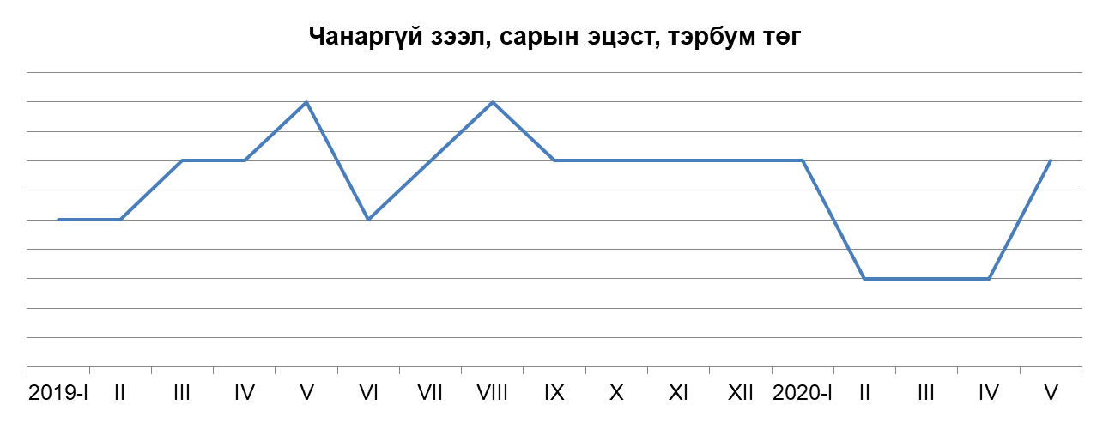
ХӨВСГӨЛ АЙМГИЙН СТАТИСТИКИЙН ХЭЛТЭС
ЗЭЭЛИЙН ӨРИЙН ҮЛДЭГДЭЛ, сарын эцэст, тэрбум төгрөг
2018. V
2019. V
2020. V
Зээлийн өрийн үлдэгдэл | 183.4 | 223.9 | 220.2
Анхаарал хандуулах зээл | 2.7 | 2.3 | 5.2
Чанаргүй зээл | 4.2 | 3.5 | 3.4
2017 I
ᠬᠥᠪᠰᠦᠭᠥᠯ ᠠᠶᠢᠮᠠᠭ ᠤᠨ ᠰ᠋ᠲ᠋ᠠᠲ᠋ᠢᠰ᠋ᠲ᠋᠋᠋᠋᠋᠋ᠢ᠍᠍᠍᠍᠍᠍᠍᠍᠍᠍ᠭ᠌᠌᠎᠎᠎᠎ ᠦᠨ ᠬᠡᠯᠲᠡᠰ
.
2020 оны 5 сарын байдлаар төгрөгийн хадгаламжийн үлдэгдэл 155334.1 сая төгрөг болж өмнөх оны мөн үеэс 12.6 хувь буюу 17440.0 сая төгрөгөөр нэмэгдсэн байна.
Банкнуудын олгосон зээлийн үлдэгдэл 2020 оны 5 сарын байдлаар 220177.4 сая төгрөг болж 2019 оны мөн үеэс 1.7 хувь буюу 3683.9 сая төгрөгөөр буурсан байна.

Slide 7
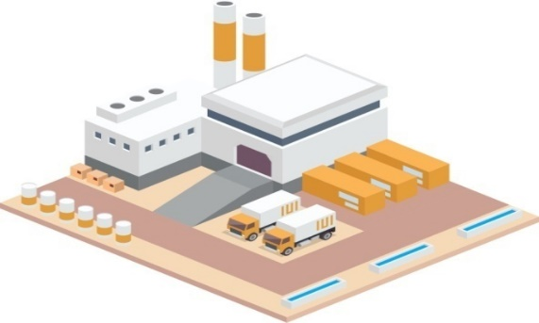
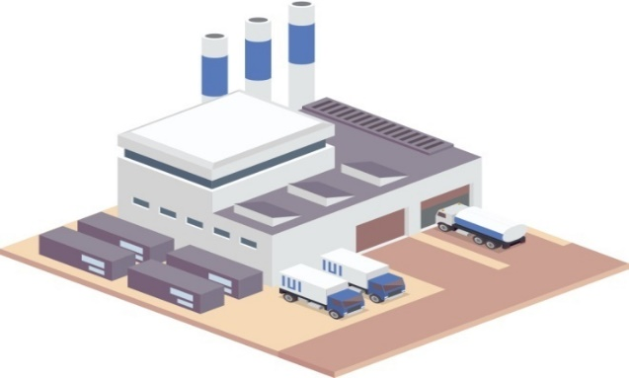
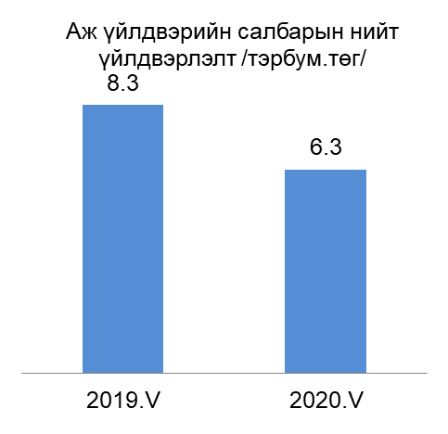
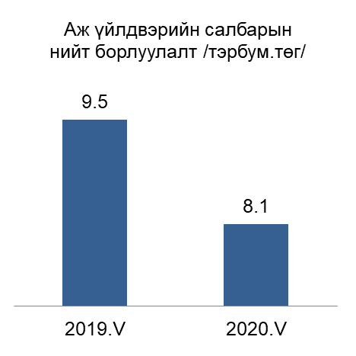
ХӨВСГӨЛ АЙМГИЙН СТАТИСТИКИЙН ХЭЛТЭС
АЖ ҮЙЛДВЭР
Аж үйлдвэрийн салбарын нийт үйлдвэрлэл 2020 оны эхний 5 сарын байдлаар 6.3 тэрбум төгрөгт хүрч, өмнөх оны мөн үеэс 2 (24.1%) тэрбум төгрөгөөр буурлаа.
ᠬᠥᠪᠰᠦᠭᠥᠯ ᠠᠶᠢᠮᠠᠭ ᠤᠨ ᠰ᠋ᠲ᠋ᠠᠲ᠋ᠢᠰ᠋ᠲ᠋᠋᠋᠋᠋᠋ᠢ᠍᠍᠍᠍᠍᠍᠍᠍᠍᠍ᠭ᠌᠌᠎᠎᠎᠎ ᠦᠨ ᠬᠡᠯᠲᠡᠰ
Аж үйлдвэрийн салбарын борлуулсан бүтээгдэхүүн 2020 оны эхний 5 сарын байдлаар 8.1 тэрбум төгрөгт хүрч, өмнөх оны мөн үеэс 1.4 (14.7%) тэрбум төгрөгөөр буурсан байна.

Slide 8
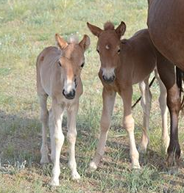
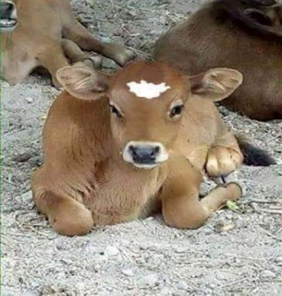
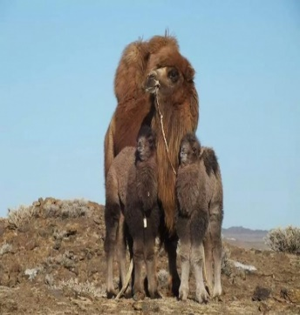
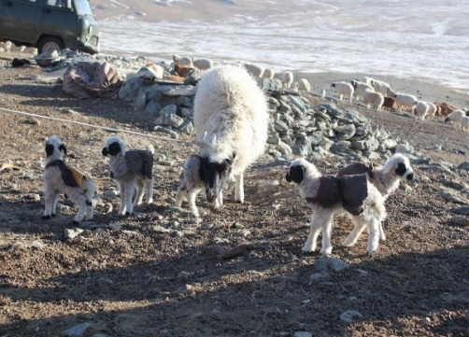
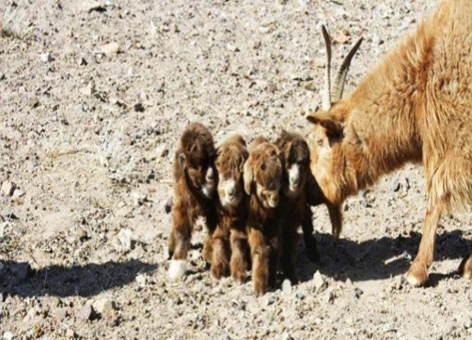
ХӨВСГӨЛ АЙМГИЙН СТАТИСТИКИЙН ХЭЛТЭС
Аймгийн хэмжээнд 2020 оны эхний 5 сард оны эхний төллөх насны хээлтэгчийн 63.4 хувь буюу 1650519 толгой эх мал төллөсөн байна. Энэ нь ноднингийн мөн үеэс 8.6 хувь буюу 154668 эх малаар бага байна. Эм хонины 68.8 хувь, эм ямааны 55.0 хувь, ингэний 95.0 хувь, үнээний 49.7 хувь, гүүний 49.7 хувь төллөжээ.
Гарсан төлийн 91.3 хувь буюу 1507357 төл бойжиж байгаа нь өмнөх оны мөн үеэс 14.9 хувь буюу 263536 төлөөр буурсан байна.
УНАГА:
38.6 мянган толгой, өмнөх оны мөн үеэс 2.6%-иар бага
ТУГАЛ:
98.0 мянган толгой, өмнөх оны мөн үеэс 1.5%-иар бага
БОТГО:
0.7 мянган толгой, өмнөх оны мөн үеэс 1.5%-иар их
ᠬᠥᠪᠰᠦᠭᠥᠯ ᠠᠶᠢᠮᠠᠭ ᠤᠨ ᠰ᠋ᠲ᠋ᠠᠲ᠋ᠢᠰ᠋ᠲ᠋᠋᠋᠋᠋᠋ᠢ᠍᠍᠍᠍᠍᠍᠍᠍᠍᠍ᠭ᠌᠌᠎᠎᠎᠎ ᠦᠨ ᠬᠡᠯᠲᠡᠰ
ХУРГА:
861.4 мянган толгой, өмнөх оны мөн үеэс 7.1%-иар бага
ИШИГ:
508.6 мянган толгой, өмнөх оны мөн үеэс 7.3%-иар бага

Slide 9
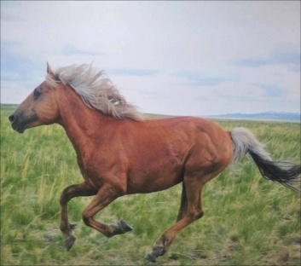
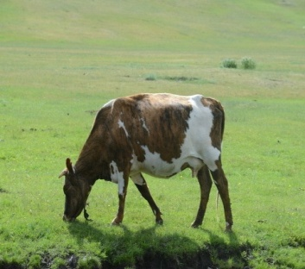
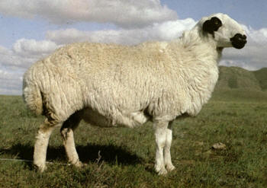
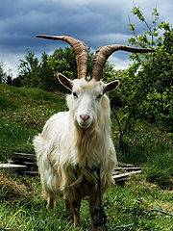
ХӨВСГӨЛ АЙМГИЙН СТАТИСТИКИЙН ХЭЛТЭС
Том малын зүй бусын хорогдол 2020 оны 5 сарын байдлаар аймгийн хэмжээнд оны эхний малын 4.4 хувь буюу 263507 болж, өмнөх оны мөн үеэс 7.1 дахин буюу 226286 толгойгоор өссөн байна.
Адуу:
8065 толгой, өмнөх оны мөн
үеэс 6739 толгой буюу 6.1 дахин
өссөн.
Үхэр:
17720 толгой, өмнөх оны мөн
үеэс 14163 толгой буюу 4.9 дахин өссөн.
Тэмээ:
53 толгой, өмнөх оны мөн
үеэс 52 толгой өссөн.
ᠬᠥᠪᠰᠦᠭᠥᠯ ᠠᠶᠢᠮᠠᠭ ᠤᠨ ᠰ᠋ᠲ᠋ᠠᠲ᠋ᠢᠰ᠋ᠲ᠋᠋᠋᠋᠋᠋ᠢ᠍᠍᠍᠍᠍᠍᠍᠍᠍᠍ᠭ᠌᠌᠎᠎᠎᠎ ᠦᠨ ᠬᠡᠯᠲᠡᠰ
Хонь:
144544 толгой, өмнөх оны мөн
үеэс 129271 толгой буюу 9.0 дахин өссөн.
Ямаа:
93125 толгой, өмнөх оны мөн үеэс 76061 толгой буюу 5.4 дахин
өссөн.

Slide 10
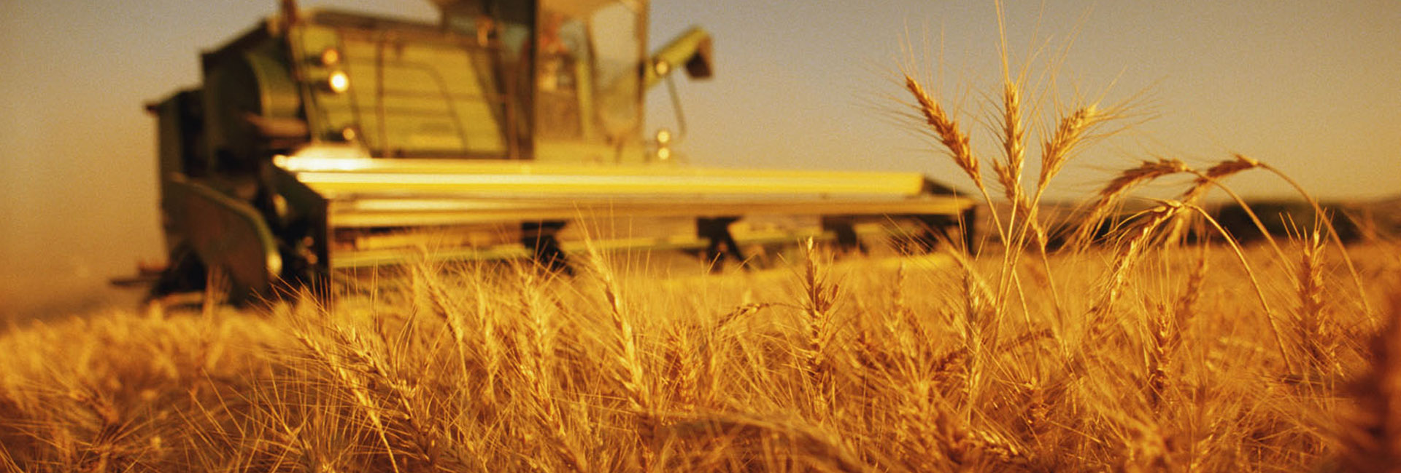
ГАЗАР ТАРИАЛАН
Аймгийн хэмжээнд 2020 оны 5 дугаар сарын байдлаар үр тариа 16872.0 га-д тариалалт хийснээс улаан буудай 16672.5 га-д, төмс 237.0 га- д, хүнсний ногоо 187.4 га-д тариалалт хийсэн байна.
ᠬᠥᠪᠰᠦᠭᠥᠯ ᠠᠶᠢᠮᠠᠭ ᠤᠨ ᠰ᠋ᠲ᠋ᠠᠲ᠋ᠢᠰ᠋ᠲ᠋᠋᠋᠋᠋᠋ᠢ᠍᠍᠍᠍᠍᠍᠍᠍᠍᠍ᠭ᠌᠌᠎᠎᠎᠎ ᠦᠨ ᠬᠡᠯᠲᠡᠰ
Өмнөх оны мөн үеэс Өмнөх оны мөн үеэс үр тариа 460.0 (0.9%) га-аар буурч, төмс 61.1 (1.3%) га, хүнсний ногоо 78.2 (1.8%) га-аар тус тус өссөн байна.

